Slide 1

ÅRSMØTE
18.03.24

Slide 2
Saksliste
Konstituering av årsmøtet
Behandle klubbens årsberetning
Behandle regnskapet for 2023
Fastsette medlemskontingent for 2024
Fastsette treningsavgiften for 2024
Fastsette egenandel for 2024
Vedta klubbens budsjett for 2024
Behandle innkommende saker
Valg
Fastsette godtgjørelse for styret

Slide 3
1. Konstituering av årsmøtet
Godkjenning av innkalling og dagsorden
Valg av ordstyrer/dirigent
Valg av referent
Valg av tellekorps (3 personer)
Valg av 2 protokollunderskrivere
Godkjenne de stemmeberettigede (*)
(*) medlem, fylt 15 år

Slide 4
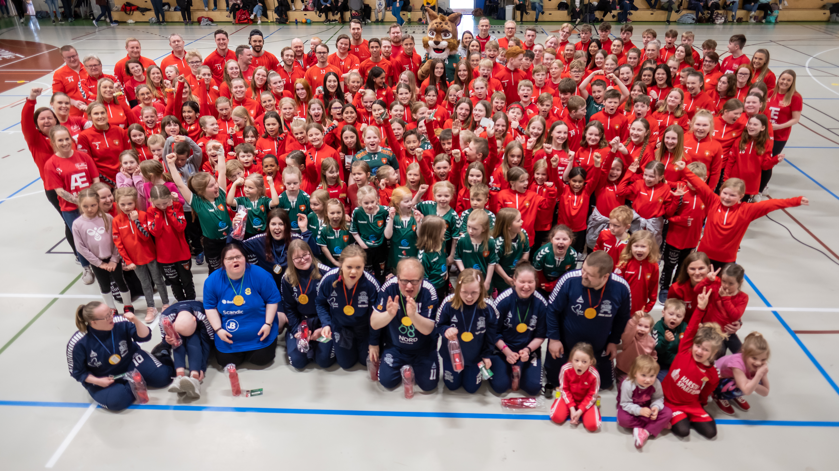
2. Årsberetning 2023
Styret
Sportslig
Arrangement

Slide 5
Styrets arbeid
Sesongens aktiviteter
Håndball for alle - klubbens inkluderingsprosjekt
Klubblotteri og sokkesalg
Medlemskveld
Tjuvstarten og Kraftcupen
SPU og Trenerskole
Aktivitetshelger og kamper
Regionserie arrangementer
Turnering for TH-lag i regionen
Førjulsmarknad og Ti på Topp premieutdeling
Trenerforum og fagkvelder
Mye aktivitet og styret har gjennomført 12 styremøter fra mars 23 frem til dd.
Styret har lagt ned et betydelig antall dugnadstimer for å gjennomføre alle arrangementer. Med avvikling av Kraftcupen som det mest arbeidskrevende.
Styret jobber fortløpende med å optimalisere klubbens drift
Klubben går inn i et jubileumsår i 2024. Denne jobben har styret startet på.

Slide 6
Styrets sammensetning
Eskil Hegge, styreleder (*)
Erik Trondsen, nestleder
Espen Jensen, styremedlem, økonomiansvarlig fra 22.sept.
Trine Bergland, arrangement (*)
Beate Tande, Sportslig leder senior (*)
Lillann Solberg, sportslig leder junior
Karoline Nordmo, styremedlem (*)
Bjørtfrid Stakksund, styremedlem (*)
Hege Volden, varamedlem
Asbjørn Stene Sørensen,
Økonomiansvarlig frem til 22.sept
(*) = på valg i år

Slide 7
Andre utvalg
Kontrollutvalget
Erik Trondsen
Eivind Sletten
Odd Børre Bergan
Revisorer
Odd-Ivar Lauritzen
Sportslig
Beate Tande (senior)
Lillann Solberg (junior)
Sportsutvikler:
Ken Terje Nordtvedt
Styret i Stangneshallen AS
Geir Olsen
Trine Bergland
Lennart Edvardsen
Odd-Ivar Lauritzen
Eskil Hegge

Slide 8
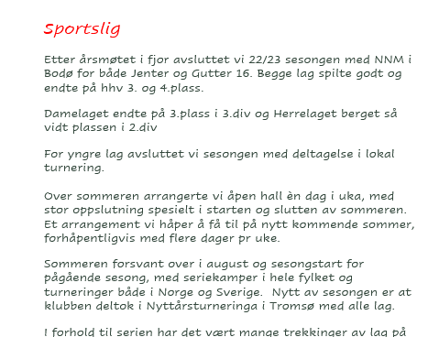
Sportslig oppsummering

Slide 9
Klubbens Lag i sesongen 2023/24
Lekepartiet 3-5 år
Mix 1. , 2. og 3. klasse
Jenter 10 2013
Jenter 10 2014
Gutter 10
Jenter 12-1
Jenter 12-2
Gutter 12
Jenter 14-1
Jenter 14-2
Gutter 14
Jenter 16
Gutter 16
Regionserien G16
Harstad Funkis
Harstad Funkis Ung
Dame 3.div
Dame 4.div
Herre 2. div
Herre 3.div
4 nye lag !
Økning i medlemsmassen med 31 nye medlemmer
Notes:
297 aktive medlemmer
støtteapparat på 104 medlemmer

Slide 10
Våre fantastiske trenere !
Dame – Ida Aaserud og Astrid Refsnes
Dame 2 – Edna Arntsen og Karina Lindstrøm
Herre – Lennart Edvardsen, Joakim Dahl Haraldsen og Erik Svensson
Herre 2 – Christian Møller-Olsen
Harstad Funkis – Beate Tande og Jan Lindgren
Harstad Funkis Ung – Rikke Steinås, Jan Lindgren og Beate Tande
Sportsutvikler – Ken Terje Nordtvedt
Keepertrener – Kurt Guldbrandsen
HHK Ekstra – Terje Olsen, Cecilie Kulseng, Merethe Arstein, Kurt Guldbrandsen og Stian Fossheim
Jenter 16 – Per Olsen og Andrea Hammer
Gutter 16 – Christian Møller-Olsen, Anette Linaker Olsen og Beate Tande
Jenter 14-1 – Mathilde Fossheim og Geir Olsen
Jenter 14-2 – Beate Tande og Tobias Trondsen
Gutter 14 – Markus Fossheim til januar 24, Elisabeth og Lars Erik Solheim fra januar 24 og ut sesongen
Jenter 12 -1– Lisa Elvenes, Renate Møller-Olsen og Martine Hammer
Jenter 12 -2 – Elisabeth Solheim og Lars-Erik Solheim
Gutter 12 – Silje Reppen og Iselin Tangen Reppen
Jenter 10-1 – Elin Westvik
Jenter 10-2 Ann Cathrin Olsen, Elise Kulseng og Trine Johnsen
Gutter 10 – Martin Vollen og Aurora Madssen
Mix 3 – Anette Linaker Olsen, Edna Arntsen og Jeanette Lund Lauritsen
Mix 2 – Tirill Hognestad og Truls Hognestad
Mix 1– Hanne Bergland og David Solberg
Lekepartiet – Jill Ingebrigtsen og Cato Mathisen

Slide 11
Arrangement
Det jobbes kontinuerlig med å holde innkjøpspriser til arrangementene lavest mulig samt ha minst mulig matsvinn
Vi takker alle foreldrekontaktene og foreldre som har stilt og på dugnad på alle arrangementer. Uten deres innsats har vi aldri klart å ha så høyt aktivitetsnivå !
Vi som klubb får mange hyggelige tilbakemeldinger fra både klubber og dommere som er på besøk om at det alltid er hyggelig å komme til Stangneshallen.
Det har vært høy aktivitet i Stangneshallen og det har vært avholdt så mange arrangementer at vi har benyttet Seljestadhallen og gymsal på Harstad skole til endel av våre hjemmekamper.

Slide 12








Våre sponsorer

Slide 13
3. Regnskap 2023
Revisors beretning
Oppsummering

Slide 14
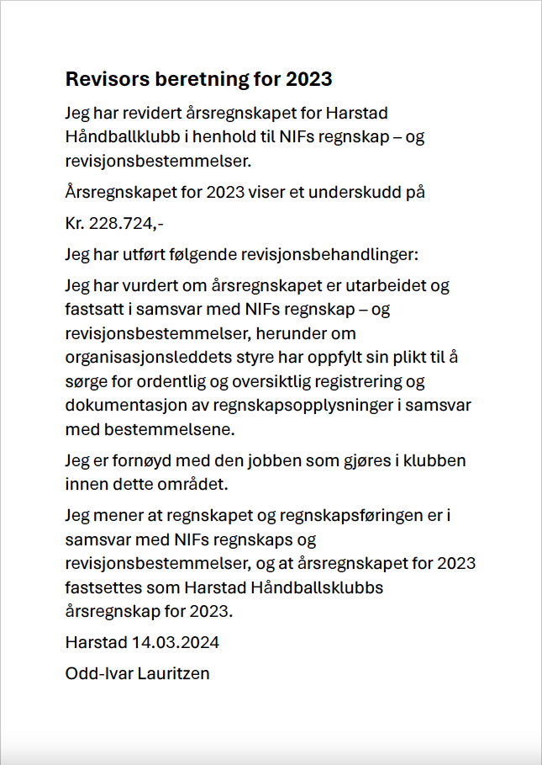
Resultat – 228 724
Revisors beretning
Ikke avdekket feil eller mangler
Kan fastsettes om årsregnskap 2023

Slide 15
Funkis - føres som eget regnskap
Underskudd: kr - 228 724,-
  Tatt tap på fordringer tilbake til 2020 - 23 983
  Justering på lagskontoer – Funkis - 91 482
  Betalt Funkis gjeld fra 2022 – 214 580
  Driftsoverskudd i 2023 Funkis 488 145
  259 421 føres i balansen og styrker egenkapitalen til HHK
Funkis har mandat til å drifte som egen "klubb" i klubben
  Alle inntekter og utgifter tilfaller av Funkis
  Medlemsavgifter tilfaller HHK
I 2022 var Funkis en del av resultatet til HHK
I 2023 er Funkis tatt ut av regnskapet
  Gjeld til Funkis er gjort opp
  Gir forverret resultat i HHK

Slide 16
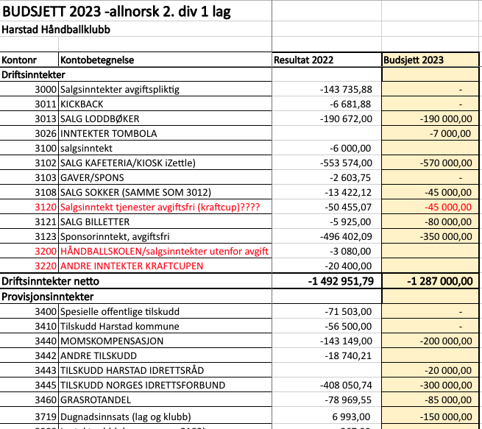
Budsjett 2024

Slide 17
4. Medlemskontingent 2024/25
Endringer i kontingent struktur
  HHK forsøkte en ny modell for å fange flere medlemmer
    Den skapte mange spørsmål og ga liten effekt
    Kompliserer også faktureringen av kontingentene
  Styret ønsker å gå tilbake til kontingentmodellen fra 2022
Forslag kontingent 2024
Kontingent 2023
Medlemmer | Ant
 | 1 aktiv medlem | 550
 | 1aktiv + 1 støttemedlem | 450
 | 1 aktiv + 2 støttemedlemmer | 350
 | Familie (fritt antall aktive og støttemedlemmer) | 900
Medlem 700,-
Familiemedlem 1050,-
Støttemedlem 200 ,-

Slide 18
5. Treningsavgift 2025
Styret foreslår å holde treningsavgiften på samme nivå som i forrige sesong:
Forslag til vedtak:
  Lekepartiet: 0,-
  Mix-lag (1.-3.klasse): 400,-
  10-11 år: 850,-
  12-17 år: 1850,-
  Senior: 2300,-
Notes:
Vi har slått sammen de 3 aldersgruppene som var mellom 12 og 17 år, da de har omtrent lik aktivitet (og dermed likt «kostnadsbilde»). Det betyr fortsatt et hopp fra 11 til 12 år, men det sammenfaller med økning i aktivitetsnivå.

Slide 19
6. Egenandeler 2025
Styret foreslår å beholde egenandelen på samme nivå som de siste årene
Forslag til vedtak:
  Egenandel opptil 150 km - kr 150,-
  Egenandel fra 151 km og oppover – kr 250,-
  Gjelder for alle lag, foruten seniorlag og spillere som hospiterer opp

Slide 20
8. Innkommende saker
Opplæring av trenere / trenerkurs
Jeg er mor til Ville Laitinen som er en motivert og fornøyd spiller på G14. Ville har spilt håndball hos HHK siden høsten 2019 og hatt to "sett" trenere: først Elisabeth og Lars, deretter Marcus i store deler av nåværende sesong.
Idag leser jeg i Harstad Tidende om Harstad Idrettrådets Lederkonferanse i saken "Politiet - husk det uorganiserte idrettstilbudet", og vil i anledningen dra inn utsagnet til Marius Bergan: "– Det er utrolig kult hvis vi får en lokal Haaland eller Northug i framtida. Likevel sitter jeg med et spørsmål som jeg kjenner på. Er det viktigst å puffe inn millioner i toppsatsing, eller burde midlene vært pløyd en større del inn i barne- og ungdomsidrett for sikre kvalitet og oppfølging av barn og ungdomstrenere, spør Bergan."
"Sikre kvalitet og oppfølging av barn- og ungdomstrenere". Met dette utsagnet synes jeg treffer Bergan midt i blinket. Jeg husker at alle trenere til HHK G14 har sagt til oss foreldre at de IKKE har trenerkurs. Etter Marcus sluttet forstår jeg at det har vært vanskelig å få en ny trener til G14, som nå står uten fast trener.
Jeg vil da spørre hvordan plan har HHK til systematisk arbeid med trenere - for å gi, ivareta og utvikle kompetansen til trenere og for å sikre tilgang til trenere internt i klubben?
Ses på årsmøte!
Mvh
Tuulia Laitinen

Slide 21
9. Valg
Styret
Revisorer
Representant til styret i Stangneshallen AS
Kontrollkomite
Valgkomite

Slide 22
Valgkomiteens innstilling:
Styret
Annie Småback - leder – velges for 1 år (ny!)
Erik Trondsen - nestleder – ikke på valg
Espen Jensen – Økonomiansvarlig, ikke på valg
Daniel Winstad Sportlig leder senior velges for 2 år (NY!)
Lillann Solberg – sportlig leder yngre – Ikke på valg.
Jens Holtborg Styremedlem velges for 2 år (NY!)
Glenn Kristoffersen Styremedlem velges for 2 år (NY!)
Gjøran Nilsen Styremedlem Velges for 2 år (NY!)
Andrea Hammer Styremedlem.Velges for 1 år (NY!)
Hege Volden – varamedlem – ikke på valg.

Slide 23
Benkeforslag – fra Styret
Bakgrunn:
  Videreføring av inkluderingsprosjektet «Håndball for alle». Styret har blitt oppmerksom på at videreføring av «Håndball for alle» krever et styremedlem for å ha tilganger til HBA og inkludering for å søke penger, samt lagre personopplysninger sikkert i idrettens systemer.
  Styret ønsker å etterstrebe bedre kjønnsfordeling i styret til HHK, enn dagens innstilling fra valgkomiteen.
  Personen vi innstiller har kompetansen i styret på å søke midler.
  Personen er tiltenkt en rolle videre i sportslig arbeid
Forslag: Beate Tande innstilles som styremedlem og erstatter Gøran Nilsen (fra valgkomiteens forslag)
Ihht Lov for Harstad Håndballklubb paragraf 4.punkt1
Idrettslaget skal arbeide for lik kjønnsfordeling ved valg/oppnevning til styrer, komiteer mv. og representasjon til årsmøte/ting. Ved valg/oppnevning av styre, råd, utvalg/komité mv. og ved representasjon til årsmøte/ting i overordnet organisasjonsledd, skal begge kjønn være representert. Sammensetningen skal være forholdsmessig i forhold til kjønnsfordelingen i medlemsmassen, dog slik at ved valg/oppnevning av mer enn tre personer, skal det velges/oppnevnes minst to personer fra hvert kjønn. Bestemmelsen gjelder også der det velges mer enn ett varamedlem. Ansattes representant teller ikke med ved beregningen av kjønnsfordelingen.

Slide 24
Benkeforslag - styrets sammensetning
Annie Småback - leder – velges for 1 år (ny!)
Erik Trondsen - nestleder – ikke på valg
Espen Jensen – Økonomiansvarlig, ikke på valg
Daniel Winstad Sportlig leder senior velges for 2 år (NY!)
Lillann Solberg – sportlig leder yngre – Ikke på valg.
Jens Holtborg Styremedlem velges for 2 år (NY!)
Glenn Kristoffersen Styremedlem velges for 2 år (NY!)
Beate Tande Styremedlem Velges for 2 år
Andrea Hammer Styremedlem.Velges for 1 år (NY!)
Hege Volden – varamedlem – ikke på valg.
Notes:
Forslag: Beate Tande innstilles som styremedlem og erstatter Gøran Nilsen

Slide 25
Valgkomiteens innstilling:
Styret i Stangneshallen AS
Geir Olsen – ikke på valg
Trine Bergland – ikke på valg
Lennart Edvardsen – Gjenvalg 2 år
Odd-Ivar Lauritzen – Gjenvalg 2 år
Styreleder i HHK

Slide 26
Valgkomiteens innstilling:
Revisorer
Odd-Ivar Lauritzen

Slide 27
Benkeforslag –
Revisor
Bakgrunn:
  Det er ønskelig å ha to revisorer
Forslag:
  Årsmøtet gir styret mandat til å engasjere den andre revisoren for 2024 på bakgrunn av kontollkomiteens anbefaling
Notes:
Alternativet er at kontrollkomiteen engasjerer revisor

Slide 28
Valgkomiteens innstilling:
Kontrollkomite
Lisa Elvenes – Leder - velges for 1 år
Medlemmer:
  - Eivind Sletten
  - Odd Børre Bergan

Slide 29
Valgkomité
Fortsetter som før, en representant fra hvert lag
Oppstart senest januar 2025, konstituerer seg selv

